Slide 1
Использование IT – решений для масштабирования и увеличения прибыли МСП в сфере товаров и услуг

Slide 2
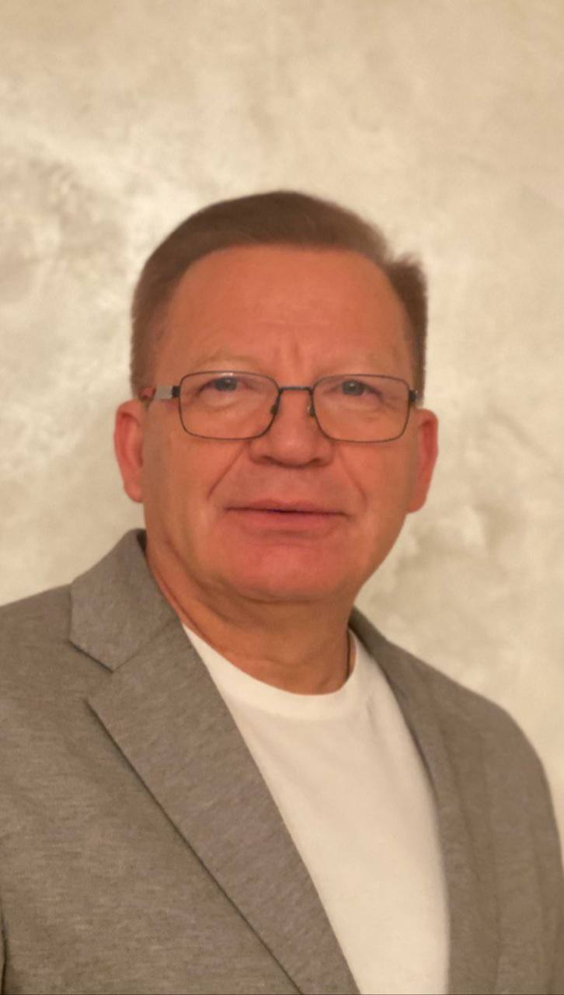
ВЛАДИМИР ЕГОРОВИЧ
ТИМОФЕЕВ
Собственник,
генеральный директор-главный врач
ООО «Санаторий «Уральская Венеция»
Вице-президент Ассоциации работников санаторно-курортных организаций Пермского края
Отличник здравоохранения Российской Федерации

Slide 3
Клиенты – это люди, ради которых мы создали свой бизнес!

Slide 4
МАРКЕТИНГ
системный хаотичный

Slide 5
У большинства компаний МСП есть только хаотичный маркетинг. Решения принимаются владельцем на эмоциях.

Slide 6
Хаотичный маркетинг
- Единоразовые действия по работе с клиентами
Акции, маркетинговые гипотезы
Несистемные оповещение клиентов (напр. посты в соцсетях)
Для запуска необходимы время и силы

Slide 7
Нужен хаотичный маркетинг? Конечно нужен, поиск новых точек роста Но! Надо измерять и успехи превращать в систему

Slide 8
Хаотичный маркетинг НЕ работает без системного маркетинга.

Slide 9
Системный маркетинг
- Необходим каждой компании. Статистика и аналитика
Работает всегда
Большинство процессов автоматизировано
Работает без вашего участия. Готовый отлаженный процесс
Работает с клиентами и приводит новых клиентов почти автоматически

Slide 10
С чего начинается маркетинг? Какой инструмент первый?

Slide 11
Структура системного маркетинга
1. Клиентская база (CRM). Статистика, аналитика
2. Программы лояльности и другие способы наполнения базы
3. Инструменты общения с клиентами (например push-уведомления)
4. Инструменты привлечения клиентов (соц.сети, рекомендации, кросс-маркетинг)
5. Автоматизация
ВНИМАНИЕ! Внедрять последовательно, с 1 пункта
?
Автоматизация
Привлечение
Общение
Программа лояльности
CRM. Клиентская база
Дом маркетинга Стройте правильно!
Фундамент

Slide 12
UDS мобильное приложение для бизнеса
комплекс инструментов по работе с клиентами
для увеличения прибыли
Мобильное приложение разработка Программа лояльности Интернет-магазин (в мобильном приложении и web) Оценки за обслуживание (отзывы) Новости, акции и push-уведомления CRM: управление и аналитика Платформа для кросс-маркетинга

Slide 13
Механизм работы платформы UDS
Компания
СRM
Битрикс 24
КИНТ
1 С
Клиент
UDS
UDS
Клиент
Клиент
Клиент

Slide 14
Структура системного маркетинга
Внедрение системы лояльности в санатории происходило последовательно с 1-го пункта
1.Клиентская база. Статистика, аналитика
2.Программа лояльности и другие способы наполнения базы
3.Инструменты общения с клиентами (пуш новости, сертификаты и другие способы)
4.Инструменты привлечения клиентов (соц.сети, рекомендации, кросс-маркетинг и т.д.
5.Автоматизация работы со своими и новыми клиентами
6.Работа цифровых инструментов с партнерами в регионе

Slide 15
Увеличение прибыли в бизнесе
3 способа
Снижение расходов (оптимизация)
Увеличение доходов от текущих клиентов
(за счет увеличения среднего чека)
Привлечение новых клиентов (альтернативные способы – рекомендации друзей, выпуск сертификатов, промоакций, получение новых клиентов от неконкурентных партнеров региона)

Slide 16
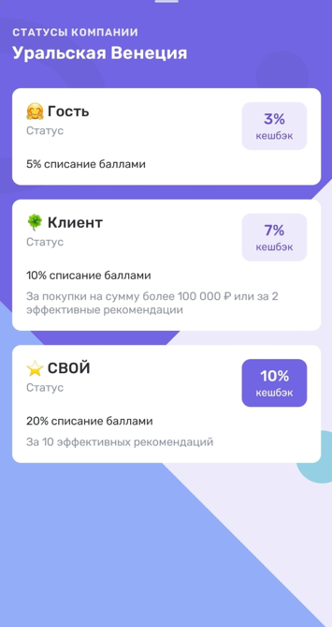
Снижение расходов
Отказаться от прямой скидки в пользу программы лояльности
Перейти на гибкую бонусную систему в мобильном приложении UDS. Снизить текущую скидку в 3 раза.

Slide 17
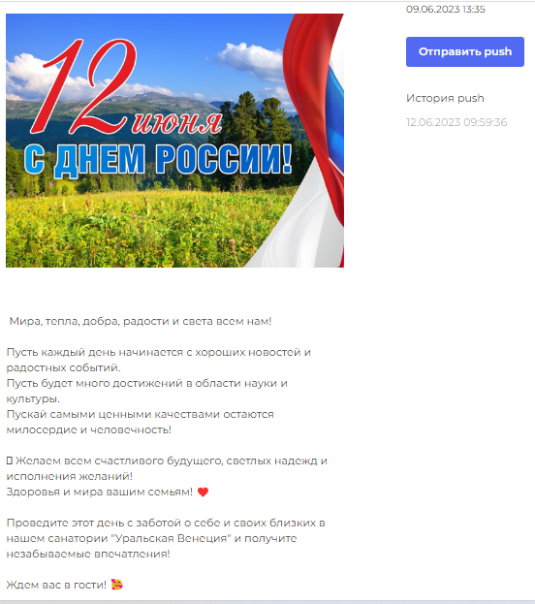
Снижение расходов
Сократить отправку SMS (или вообще отказаться)
Перейти на push-уведомления

Slide 18
Снижение расходов
Отказаться от той рекламы, где не видна статистика

Slide 19
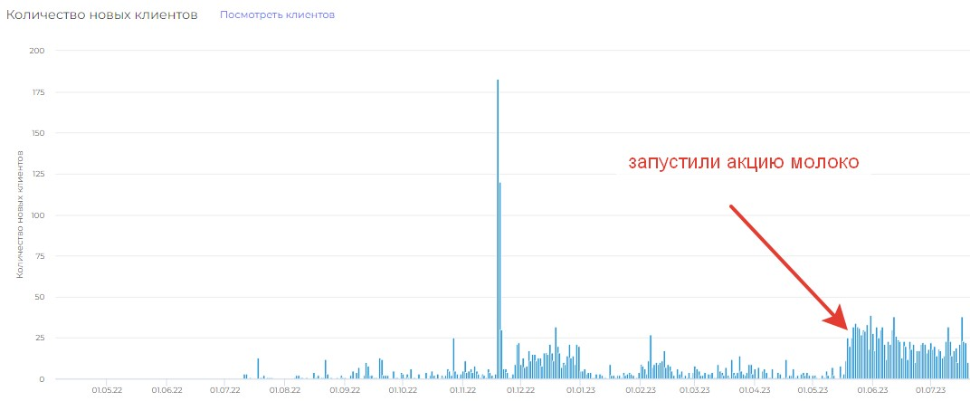
Запуск рекламной кампании ООО «Санаторий «Уральская Венеция» с местным производителем «Маслозавод Нытвенский» на текущую дату по этому источнику трафика оцифровано более 1300 клиентов, акция еще в работе

Slide 20
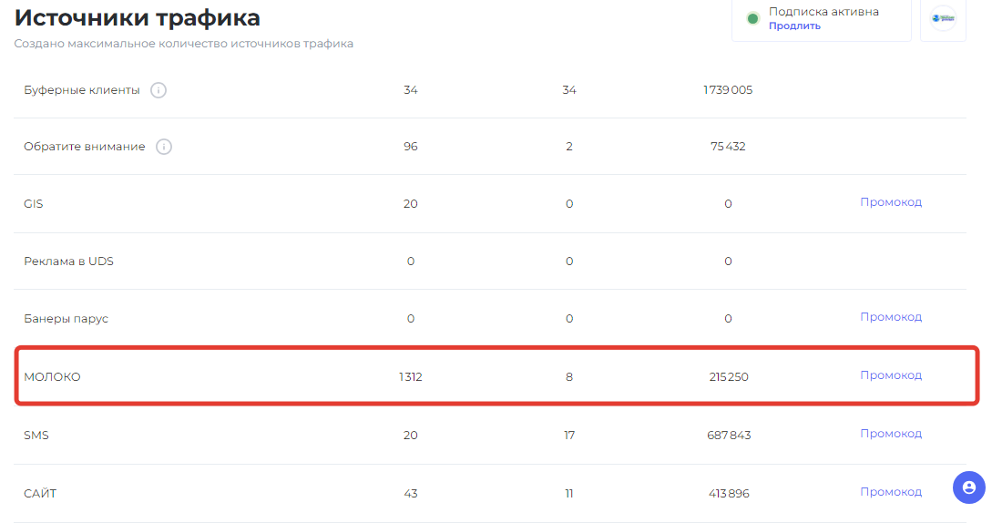
Статистика: «Источник трафика: МОЛОКО »

Slide 21
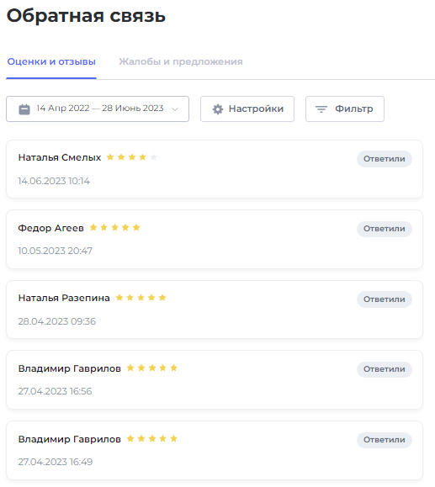
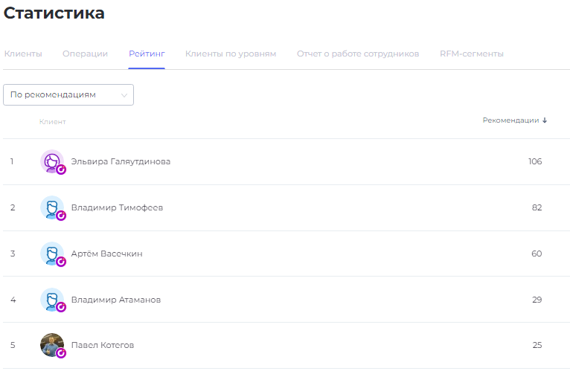
Увеличение дохода от текущих клиентов
Увеличение среднего чека Обратная от связь клиентов
Повышение частоты покупок
Рекомендации

Slide 22
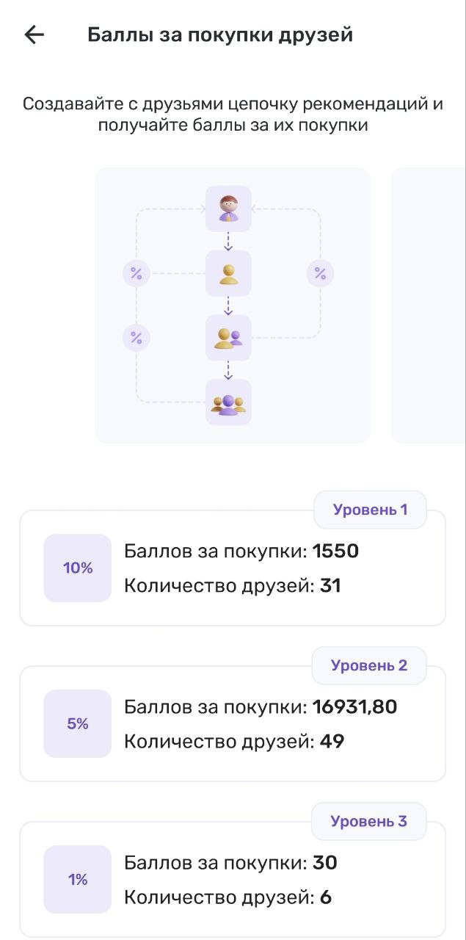
Привлечение новых
клиентов
Реферальная система
Цифровой кросс-маркетинг
Увеличение репутации в на картах Яндекс и других сервисах, новые клиенты из этого канала

Slide 23
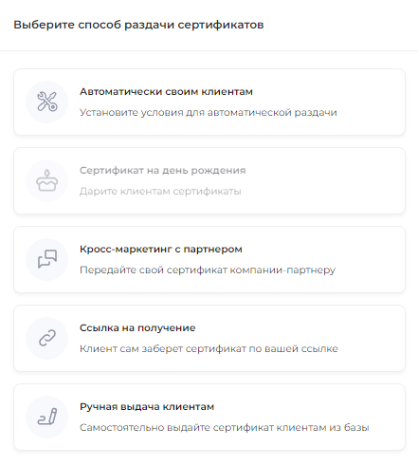
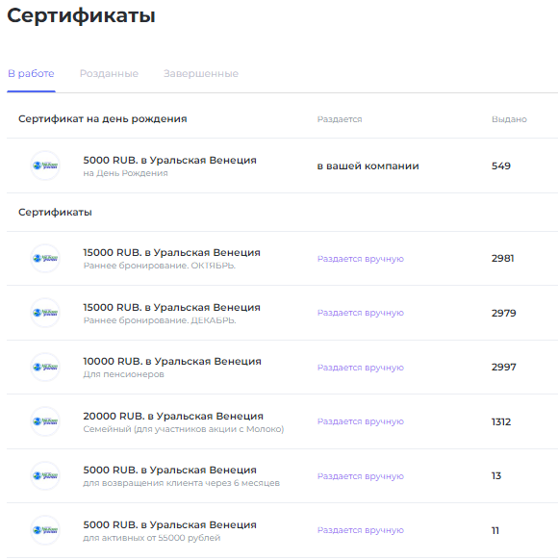
Кейс «Сертификаты»

Slide 24
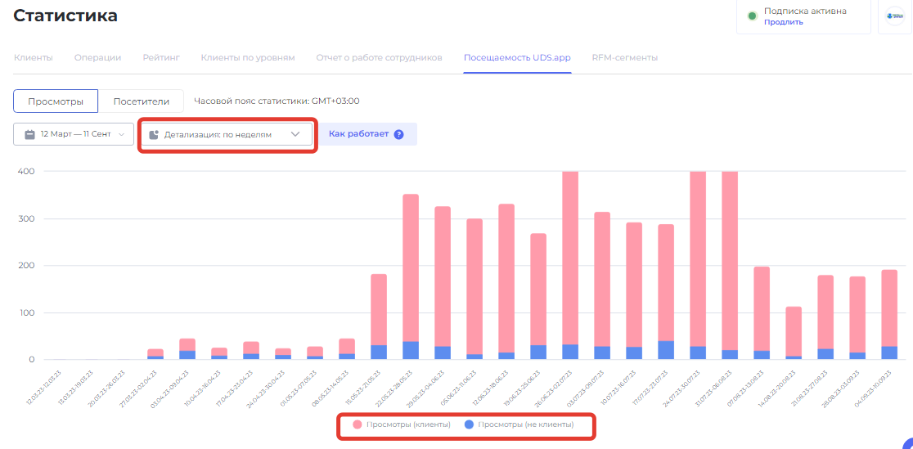
Статистика просмотров

Slide 25
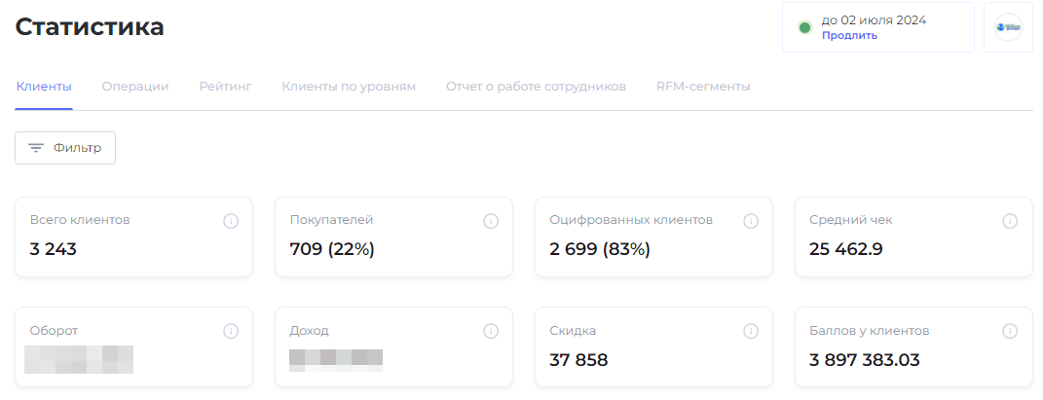
Основная статистика

Slide 26
Статистика по выручке и динамика продаж
2021-2023 год
 | 2021 | 2022 (ГОС кешбэк) | 2023 UDS
Июнь | 7 167 255,00 | 8 645 919,00 +20,6% | 13 766 187,00 +59,22%
Июль | 4 716 146,00 | 8 854 874,00 +87,75% | 9 996 003,00 +12,88%
Август | 5 481 495,00 | 8 384 323,00 +52,95% | 8 933 239,00 +6,54%
01.09. – 15.09 | 2 224 341,00 | 4 260 574.00 +91,54% | 4 517 697,00 +6%

Slide 27
Итог:
Повышение прибыли не только в привлечении новых клиентов, но и за счет увеличения среднего чека и увеличения частоты покупок
Будьте на одной волне с клиентами
Отказывайтесь от того, что нельзя измерить. Нельзя измерить - нельзя контролировать
Нужна CRM
Только ведение социальных сетей (Телеграмм, VK) недостаточно для работы с клиентами. Это всего лишь один из инструментов
Внедряйте современные инструменты. Они дешевле и эффективнее. Например Российская CRM - UDS платформа. Количество скачиваний покупателями достигло более 34,1 миллиона пользователей на дату Июль 2023г.

Slide 28
Почему UDS:
Готовое решение. Быстрая установка конечным клиентом
UDS Мобильное приложение - агрегатор. Агрегаторы больше скачивают и меньше удаляют
Недорогая абонентская плата за обновления (2400 руб/месяц) . Соотношение цена-качество (много инструментов).
Профессиональное сопровождение специалистом от компании сделает использование в бизнесе комфортным и понятным как сотрудникам и клиентам бизнеса
Продукт всегда развивается. Регулярные обновления (каждые 2 недели)

Slide 29
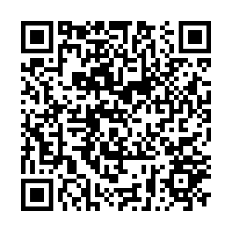
Спасибо за внимание !
Приглашаем вас в санаторий

Slide 30
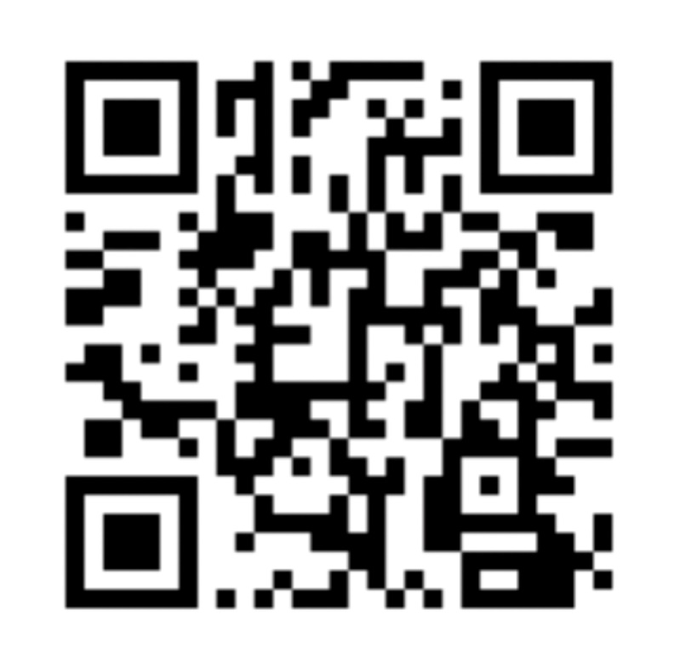
ВЛАДИМИР ЕГОРОВИЧ ТИМОФЕЕВ
Телефон: +79824400023
E-mail: v.e.timofeev@mail.ru

